Slide 1
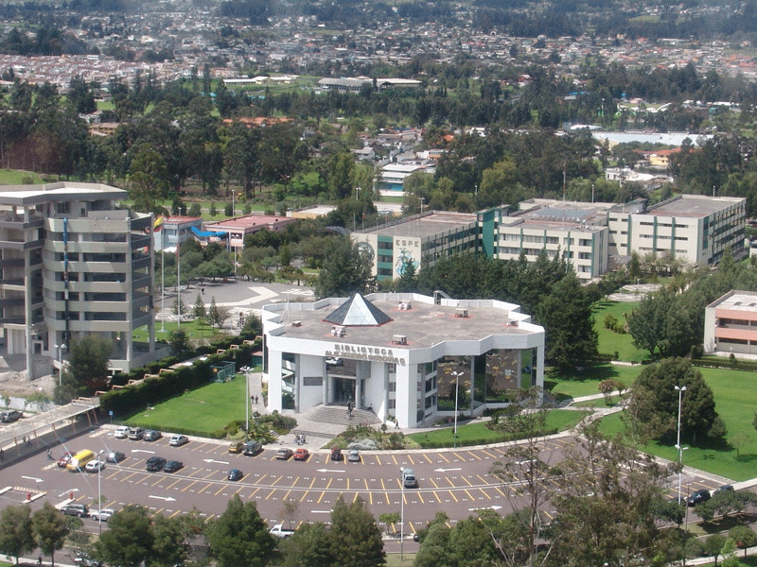
DEPARTAMENTO DE CIENCIAS HUMANAS Y SOCIALES
LICENCIATURA EN CIENCIAS DE LA EDUCACIÓN,
MENCIÓN
EDUCACIÓN INFANTIL

Slide 2
TEMA
ANÁLISIS DE LAS FUNCIONES BÁSICAS PARA LA LECTOESCRITURA EN LOS NIÑOS Y NIÑAS DE PRIMER AÑO DE EDUCACIÓN BÁSICA DEL COLEGIO MILITAR N° 12 “CAPITÁN GIOVANNI CALLES’’, DE LA CIUDAD FRANCISCO DE ORELLANA, DURANTE EL AÑO LECTIVO. 2012 – 2013. “PROPUESTA ALTERNATIVA”
AUTORA:
ANA LUCIO
SANGOLQUI – 2013

Slide 3
TEMARIO
PLANTEAMIENTO DEL PROBLEMA
FORMULACIÓN DEL PROBLEMA
OBJETIVOS
MARCO TEÓRICO
TEST PFB
VARIABLES
CONCLUSIONES
RECOMENDACIONES
PROPUESTA ALTERNATIVA

Slide 4
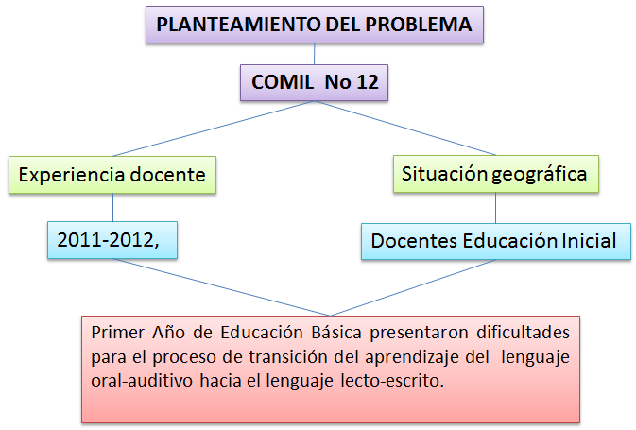

Slide 5
FORMULACIÓN DEL PROBLEMA
¿Cuál es el nivel de desarrollo de las Funciones Básicas para la lectoescritura que presentan los niños y niñas de Primer Año de Educación Básica, en el Colegio Militar N° 12 “Capitán Giovanni Calles”, durante el año lectivo 2012-2013?

Slide 6
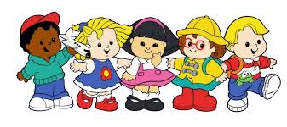
OBJETIVO GENERAL
Determinar el nivel de desarrollo de las Funciones Básicas para la lectoescritura que presentan los niños/as de Primer Año de Educación Básica, en el Colegio Militar N° 12 “Capitán Giovanni Calles.

Slide 7
OBJETIVOS ESPECÍFICOS
Evaluar las Funciones Básicas de los niños/as de Primer Año de Educación Básica del Colegio Militar N° 12 “Capitán Giovanni Calles”.
Crear una base de datos estadísticos de las Funciones Básicas de los niños/as de Primer Año de Educación Básica del Colegio Militar N° 12 “Capitán Giovanni Calles”.
Analizar los componentes de las Funciones Básicas de los niños/as de Primer Año de Educación Básica del Colegio Militar N° 12 “Capitán Giovanni Calles”.
Elaborar una Guía metodológica para el desarrollo de las funciones Funciones Básicas para la lectoescritura en los niños y niñas de Primer Año de Educación Básica, en el Colegio Militar N° 12 “Capitán Giovanni Calles

Slide 8
2.2 FUNDAMENTACIÓN TEÓRICA.
2.3.1 FUNCIONES BÁSICAS.
2.3.2.1 Conductas perceptivas.
2.3.2.1.2 Percepción auditiva.
2.3.2.1.3 Conciencia auditiva o conciencia fonológica.
2.3.2.1.4 Asociación auditiva.
2.3.2.1.5 Discriminación auditiva.
2.3.2.2 Esquema corporal.
2.3.2.3 Orientación.
2.3.2.4 Coordinación visual auditiva – motora (ritmo)
2.3.2.5 Lateralidad.
2.3.2.6 Lenguaje.
2.3. Pronunciación.
2.3.2.9 Coordinación viso- motora.
MARCO TEÓRICO

Slide 9
Piaget(Teoría Cognoscitiva)
Etapas.
Etapa sensoriomotra. ( 0 – 2 años)
Etapa preoperacional. ( 2 – 7 años)
Etapa operaciones concretas.(7 – 11 años)
Etapa operaciones formales (11 años en adelante)
Vigotsky (Teoría del Aprendizaje).
Zona de Desarrollo Próximo (ZDP)

Slide 11
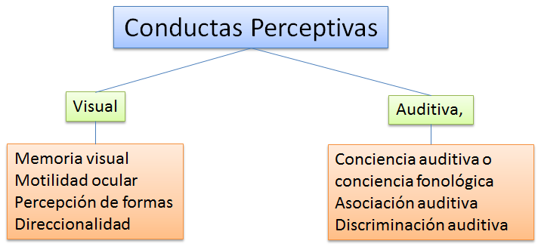

Slide 12
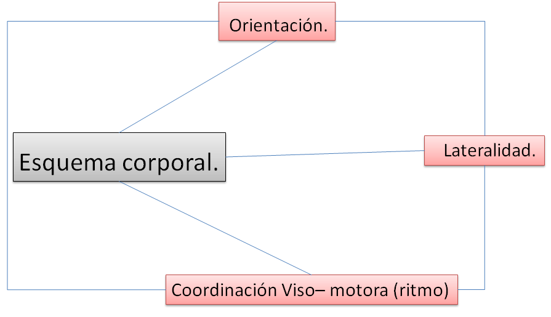

Slide 13
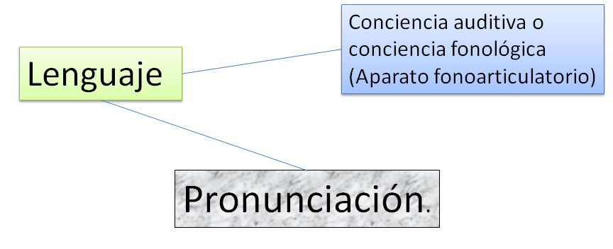

Slide 14
MARCO TEÓRICO
2.4 LECTOESCRITURA.
2.4.1 FACTORES QUE INTERVIENEN EN LA LECTOESCRITURA
2.4.1.1 Factores fisiológicos.
2.4.1.2 Factores intelectuales
2.4.1.3 Factores psicológicos.
2.4.1.4 Factores emocionales
2.4.1.5 Factores ambientales
2.5 LA LECTOESCRITURA EN EL PRIMER AÑO DE EDUCACIÓN GENERAL BÁSICA
2.5.1 CONCEPTUALIZACIÓN DE LA LECTOESCRITURA.
2.5.2 ENFOQUES DE LA LECTOESCRITURA.
2.5.2.1 Enfoque socio-cultural.
2.5.2.2 Enfoque constructivista.
2.5.2.3 Enfoque psicolingüístico

Slide 15
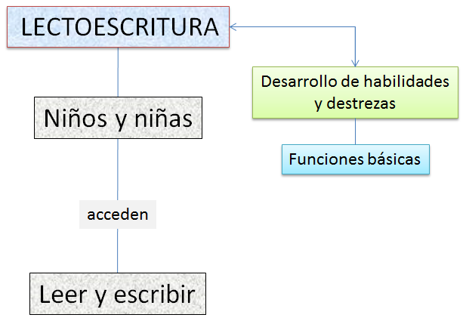

Slide 16
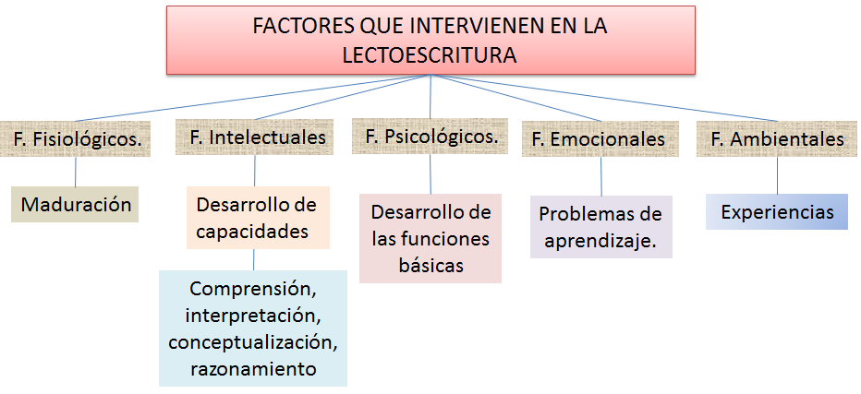

Slide 18
PRUEBA DE FUNCIONES BÁSICAS PARA PREDECIR RENDIMIENTO EN LECTURA Y ESCRITURA
2.5.7.1 Elaboración del test y análisis de ítems.
2.5.7.1.1 Construcción de la Prueba de Funciones Básicas
2.5.7.1.1.1 Coordinación visomotora
2.5.7.1.1.2 Discriminación auditiva
2.5.7.1.1.3 Lenguaje.
2.5.7.2 Normas en percentiles por sub-test y en el test total
2.5.7.3 Tablas de probabilidades de rendimiento en lectura y escritura en primer año básico.

Slide 19
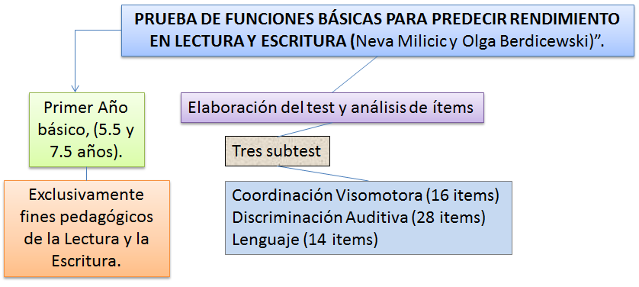

Slide 20
NORMAS EN PERCENTILES POR SUB-TEST Y EN EL TEST TOTAL

Slide 21
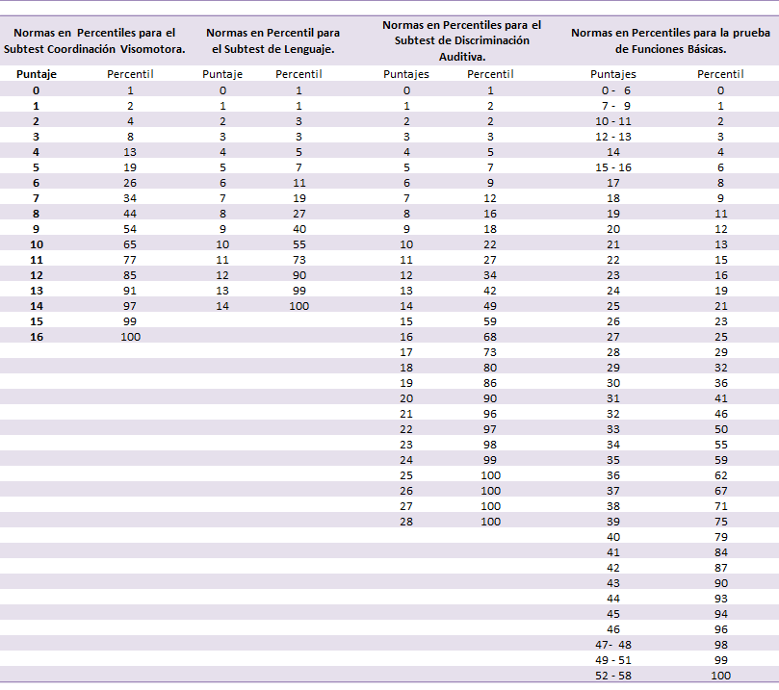

Slide 22
TABLAS DE PROBABILDADES DE RENDIMIENTO EN LECTURA Y ESCRITURA EN PRIMER AÑO BASICO

Slide 23
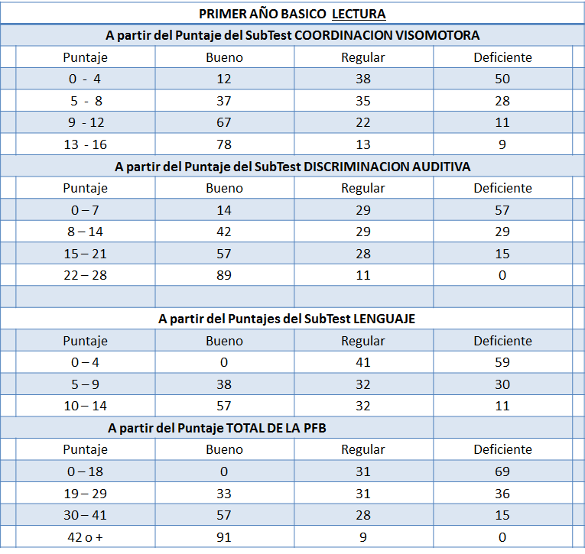

Slide 24
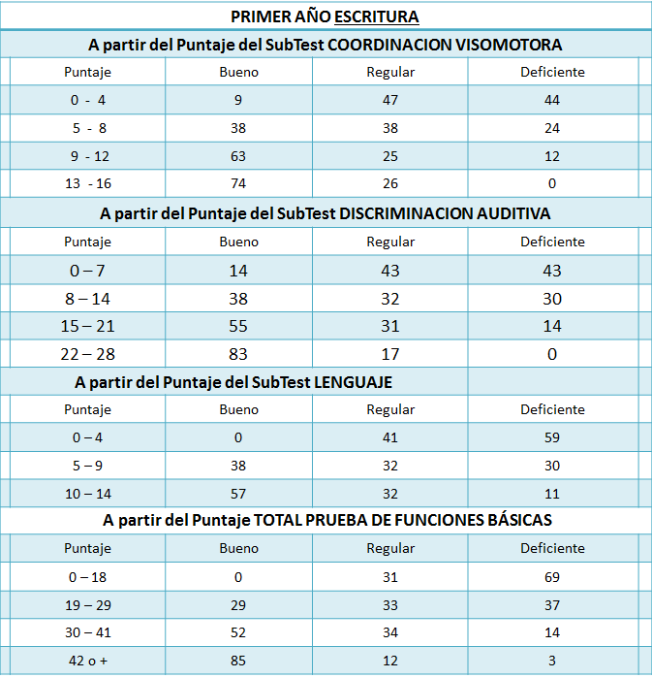

Slide 25
VARIABLES
VARIABLE DEPENDIENTE
Lectoescritura
VARIABLE INDEPENDIENTE
Funciones Básicas

Slide 26
CONCLUSIONES

Slide 27
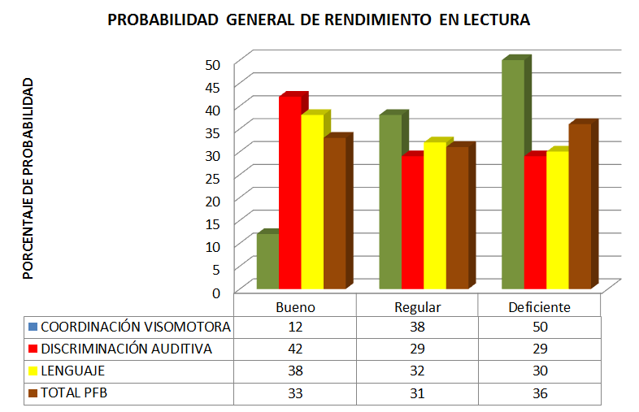

Slide 28
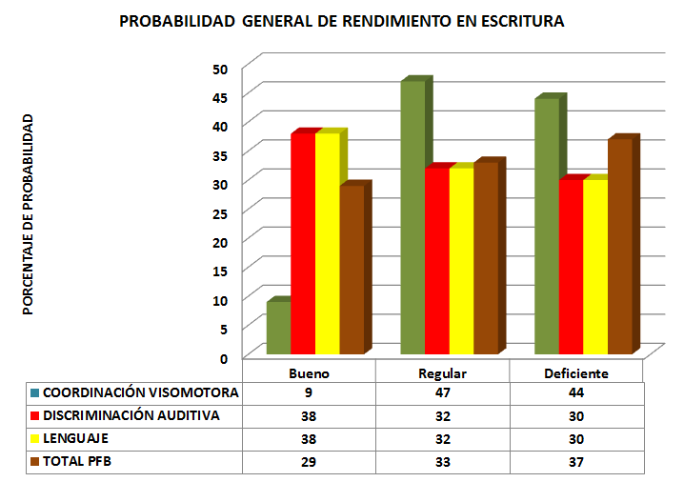

Slide 29
CONCLUSIÓN
La probabilidad de rendimiento en Lectura y Escritura, que tiene la población en estudio presenta únicamente la tercera parte del total de niños/as de ser bueno, el resto se ubica en un rango regular y deficiente, por lo que se determina que existen problemas en el desarrollo de las Funciones Básicas, indispensables para el proceso de aprendizaje de la lectoescritura.
El área que mayor dificultad presenta en el desarrollo de las Funciones Básicas de la población en estudio es la Coordinación Visomotora, donde recae la mayor probabilidad de ser deficiente en el aprendizaje de la lectoescritura.

Slide 30
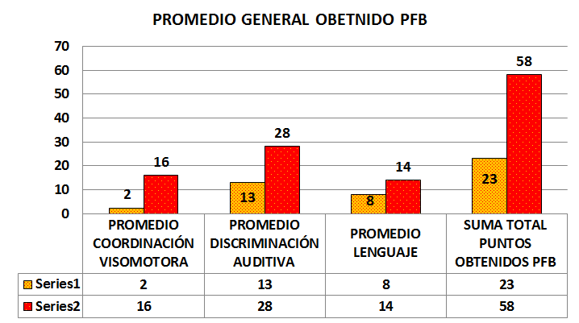

Slide 31
CONCLUSIONES
De la PFB aplicada a los niños/as se pudo determinar que la población en estudio obtuvo menos de la mitad del total de puntos a alcanzar (23/58), determinando así que la población en estudio presenta dificultades en el desarrollo de la Funciones Básica para la Lectoescritura.
El personal docente limita su planificación al texto guía, sin tomar en consideración actividades y estrategias metodológicas fundamentales en el desarrollo de las Funciones Básicas, para que los niños/as alcancen el desarrollo integral

Slide 32
RECOMENDACIONES

Slide 33
RECOMENDACIONES
Realizar en los niños/as actividades de una manera activa, dinámica, recreativa y funcional que estimulen las diferentes áreas del desarrollo de las Funciones Básicas, poniendo énfasis especialmente en el área visomotora que es donde la población en estudio presenta mayor deficiencia para el aprendizaje de la lectoescritura.
Que el personal docente implemente actividades direccionadas al desarrollo de las Funciones Básicas para la lectoescritura, dentro de su planificación curricular, en función de los ejes de aprendizaje, componentes y bloques curriculares

Slide 34
RECOMENDACIONES
Elaborar una propuesta alternativa, direccionada a estimular el desarrollo de las Funciones Básicas, tomando en cuenta los ejes, componentes y bloques curriculares, que establece la Actualización y Fortalecimiento de la Reforma Curricular 2010, para Primer Año de Educación Básica.

Slide 35
PROPUESTA ALTERNATIVA
“Planificando y jugando desarrollo las Funciones Básicas”
AUTORA:
ANA LUCIO
SANGOLQUI – 2013

Slide 36
TEMARIO
OBJETIVOS
ACTIVIDADES

Slide 37
OBJETIVO GENERAL
Mejorar el desarrollo de las Funciones Básicas a través de actividades lúdicas, para la lectoescritura en los niños y niñas de Primer Año de Educación Básica del Colegio Militar No 12 “Capitán Giovanni Calles” de la ciudad Francisco de Orellana

Slide 38
OBJETIVOS ESPECÍFICOS
Realizar actividades lúdicas para mejorar el desarrollo de las Funciones Básicas para la lectoescritura.
Implementar estrategias metodológicas lúdicas para desarrollar los elementos que constituyen la lectoescritura

Slide 39
ACTIVIDADES PARA EL DESARROLLO DE LAS FUNCIONES BÁSICAS PARA LA LECTOESCRITURA

Slide 40
ESTRUCTURA CURRICULAR
EJES DEL APRENDIZAJE | COMPONENTES DE LOS EJES DEL APRENDIZAJE (ASIGNATURAS)
Desarrollo personal y social | Identidad y autonomía.
 | Convivencia
Conocimiento del medio natural y cultural | Descubrimiento y comprensión del medio natural y cultural
 | Relaciones lógico matemáticas
Comunicación verbal y no verbal | Comprensión y expresión oral y escrita
 | Comprensión y expresión artística
 | Expresión corporal

Slide 41
DESARROLLO PERSONAL Y SOCIAL
IDENTIDAD Y AUTONOMÍA
Que cara
Bugui bugui
Las siluetas
Nombre y gesto
Ardilla a su cueva
Nombre y apellido
Bailar con el globo
Los robots
CONVIVENCIA
Aros movedizos
Quien soy?
Cambio de sitio
El lazarillo
Hola hola
Te quiero yo
Danza de la serpiente

Slide 42
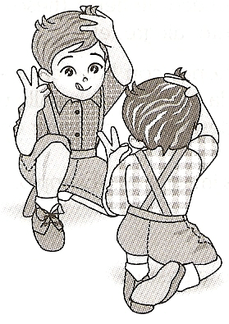
IDENTIDAD Y AUTONOMÍA

Slide 43
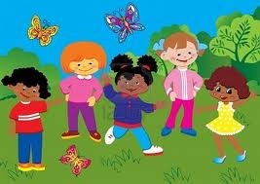
IDENTIDAD Y AUTONOMÍA

Slide 44
IDENTIDAD Y AUTONOMÍA

Slide 45
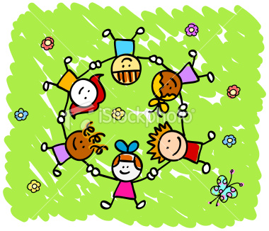
IDENTIDAD Y AUTONOMÍA

Slide 46
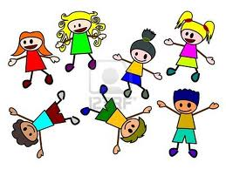
IDENTIDAD Y AUTONOMÍA

Slide 47
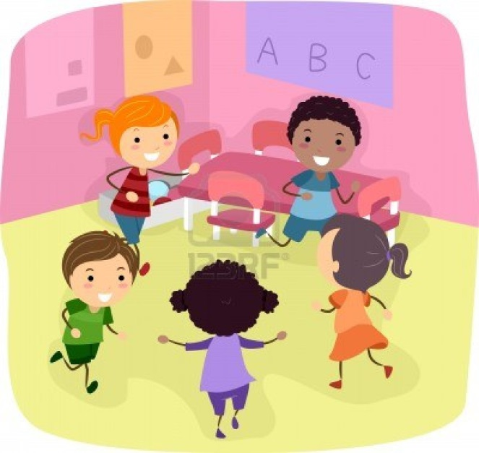
IDENTIDAD Y AUTONOMÍA

Slide 48
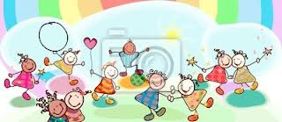
IDENTIDAD Y AUTONOMÍA

Slide 49
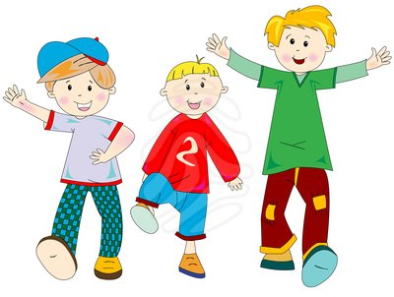
IDENTIDAD Y AUTONOMÍA

Slide 50
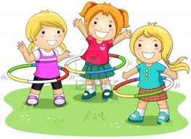
CONVIVENCIA

Slide 51
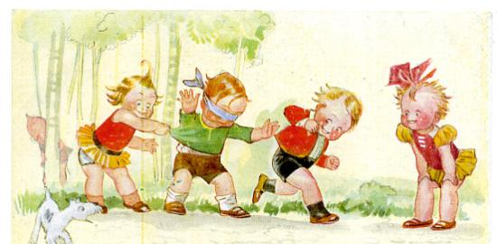
CONVIVENCIA

Slide 52
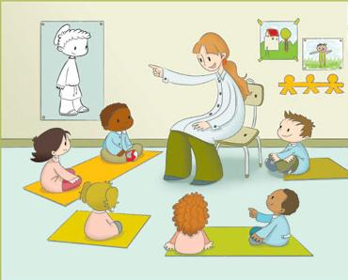
CONVIVENCIA

Slide 53
CONVIVENCIA

Slide 54
CONVIVENCIA

Slide 55
CONVIVENCIA

Slide 56
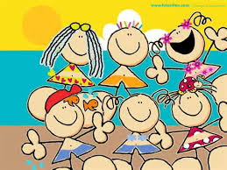
CONVIVENCIA

Slide 57
CONOCIMIENTO DEL MEDIO NATURAL Y CULTURAL
DESCUBRIMIENTO Y COMPRENSIÓN DEL MEDIO NATURAL Y CULTURAL
Rompecabezas de afecto
Esculturas infantiles
Mi personaje preferido
Mi ritmo y otros animales
Viendo el ritmo de la vida
Danzando en la naturaleza
Sembrando arboles con mis manos
Salto de la cuerda
El zoológico
RELACIONES LÓGICO MATEMÁTICAS
Agilitando la memoria visual.
Observo atiendo y reproduzco
La pelota imaginaria
Estaba arriba o abajo
Avanzando por circuitos
Encuentra la pareja

Slide 58
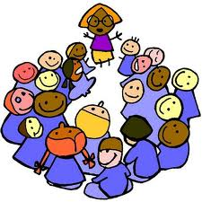
DESCUBRIMIENTO Y COMPRENSIÓN DEL MEDIO NATURAL Y CULTURAL

Slide 59
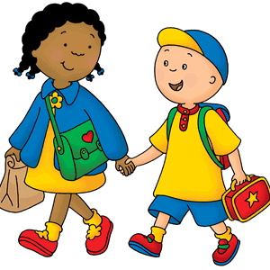
DESCUBRIMIENTO Y COMPRENSIÓN DEL MEDIO NATURAL Y CULTURAL

Slide 60
DESCUBRIMIENTO Y COMPRENSIÓN DEL MEDIO NATURAL Y CULTURAL

Slide 61
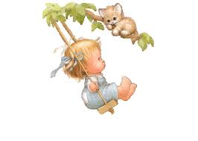
DESCUBRIMIENTO Y COMPRENSIÓN DEL MEDIO NATURAL Y CULTURAL

Slide 62
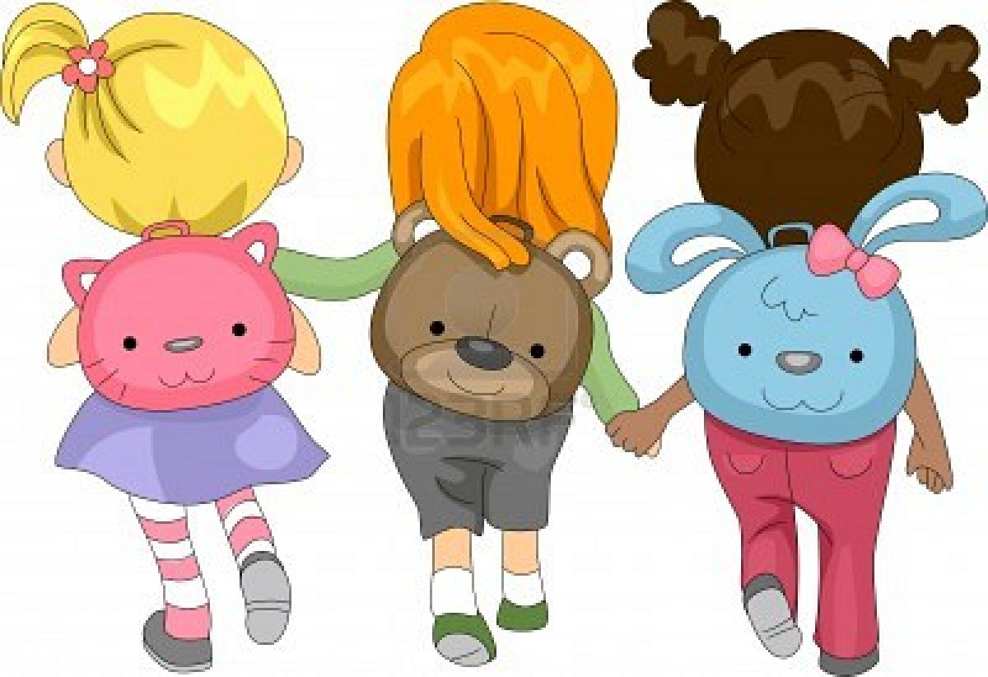
DESCUBRIMIENTO Y COMPRENSIÓN DEL MEDIO NATURAL Y CULTURAL

Slide 63
DESCUBRIMIENTO Y COMPRENSIÓN DEL MEDIO NATURAL Y CULTURAL

Slide 64
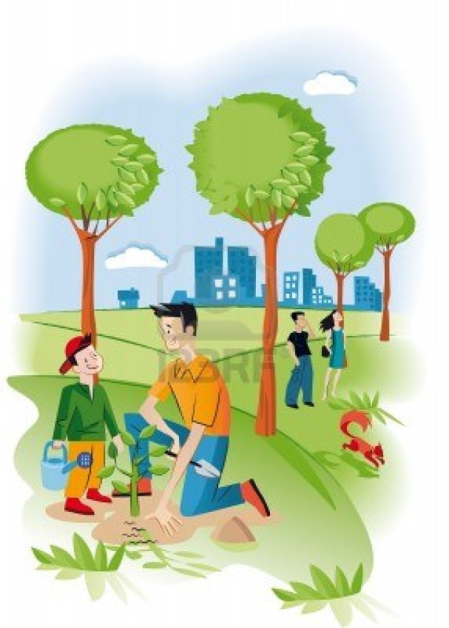
DESCUBRIMIENTO Y COMPRENSIÓN DEL MEDIO NATURAL Y CULTURAL

Slide 65
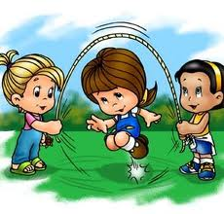
DESCUBRIMIENTO Y COMPRENSIÓN DEL MEDIO NATURAL Y CULTURAL

Slide 66
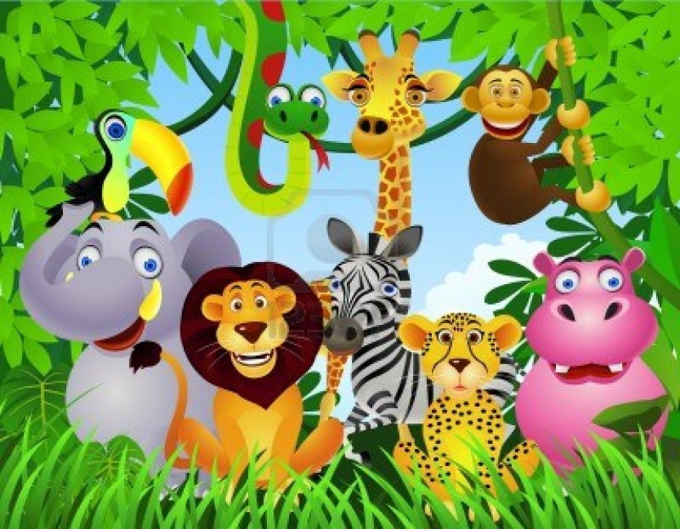
DESCUBRIMIENTO Y COMPRENSIÓN DEL MEDIO NATURAL Y CULTURAL

Slide 67
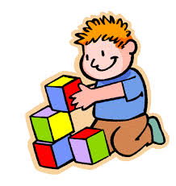
RELACIONES LÓGICO MATEMÁTICAS

Slide 68
RELACIONES LÓGICO MATEMÁTICAS

Slide 69
RELACIONES LÓGICO MATEMÁTICAS

Slide 70
RELACIONES LÓGICO MATEMÁTICAS

Slide 71
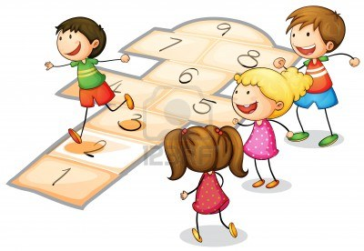
RELACIONES LÓGICO MATEMÁTICAS

Slide 72
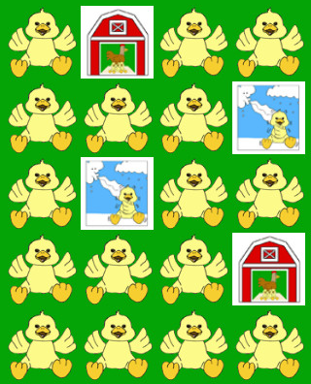
RELACIONES LÓGICO MATEMÁTICAS

Slide 73
COMUNICACIÓN VERBAL Y NO VERBAL.
COMPRENSIÓN Y EXPRESIÓN ORAL Y ESCRITA.
Percepción visual
Discriminación auditiva.
Coordinación visomotora
Lenguaje
Cuentos
Retahílas.
Lectura pictográfica
COMPRENSIÓN Y EXPRESIÓN ARTÍSTICA
Coordinación visomotora.
Armado de rompecabezas.
Percepción visual.
Colorear
EXPRESIÓN CORPORAL
Ejercicios fonoarticuatorios
Expresivos
Linguales

Slide 74
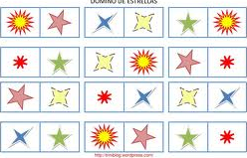
COMPRENSIÓN Y EXPRESIÓN ORAL Y ESCRITA.
PERCEPCIÓN VISUAL

Slide 75
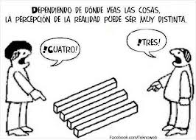
COMPRENSIÓN Y EXPRESIÓN ORAL Y ESCRITA.
PERCEPCIÓN VISUAL

Slide 76
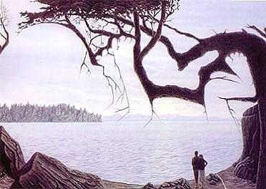
COMPRENSIÓN Y EXPRESIÓN ORAL Y ESCRITA.
PERCEPCIÓN VISUAL

Slide 77
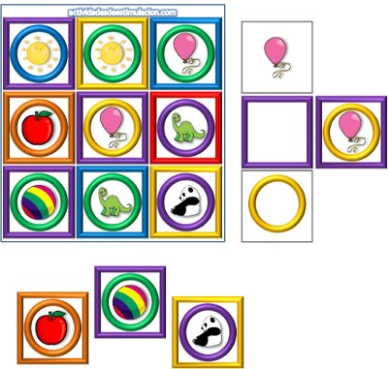
PERCEPCIÓN VISUAL
COMPRENSIÓN Y EXPRESIÓN ORAL Y ESCRITA.

Slide 78
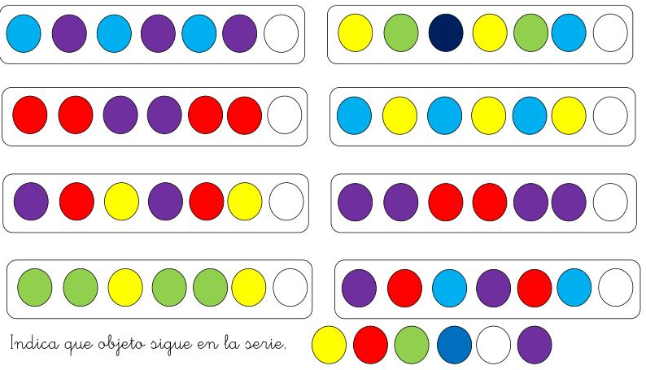
PERCEPCIÓN VISUAL
COMPRENSIÓN Y EXPRESIÓN ORAL Y ESCRITA.

Slide 79
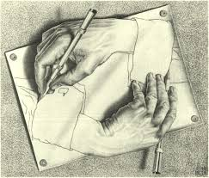
PERCEPCIÓN VISUAL
COMPRENSIÓN Y EXPRESIÓN ORAL Y ESCRITA.

Slide 80
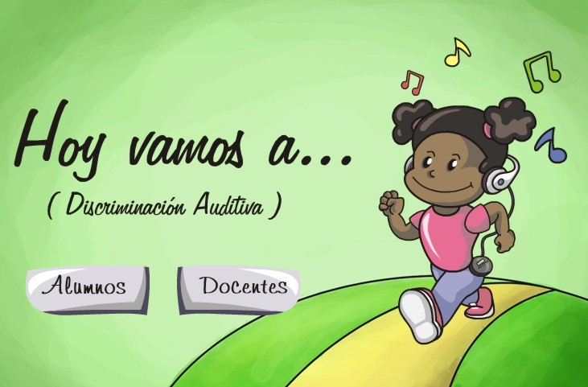
DISCRIMINACIÓN AUDITIVA
COMPRENSIÓN Y EXPRESIÓN ORAL Y ESCRITA.

Slide 81
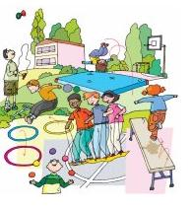
COORDINACIÓN VISOMOTORA
COMPRENSIÓN Y EXPRESIÓN ORAL Y ESCRITA.

Slide 82
COORDINACIÓN VISOMOTORA
COMPRENSIÓN Y EXPRESIÓN ORAL Y ESCRITA.

Slide 83
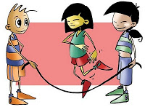
COORDINACIÓN VISOMOTORA
COMPRENSIÓN Y EXPRESIÓN ORAL Y ESCRITA.

Slide 84
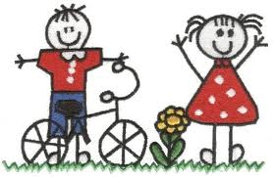
COORDINACIÓN VISOMOTORA
COMPRENSIÓN Y EXPRESIÓN ORAL Y ESCRITA.

Slide 85
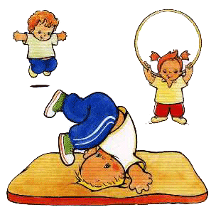
COORDINACIÓN VISOMOTORA
COMPRENSIÓN Y EXPRESIÓN ORAL Y ESCRITA.

Slide 86
COORDINACIÓN VISOMOTORA
COMPRENSIÓN Y EXPRESIÓN ORAL Y ESCRITA.

Slide 87
LENGUAJE

Slide 88
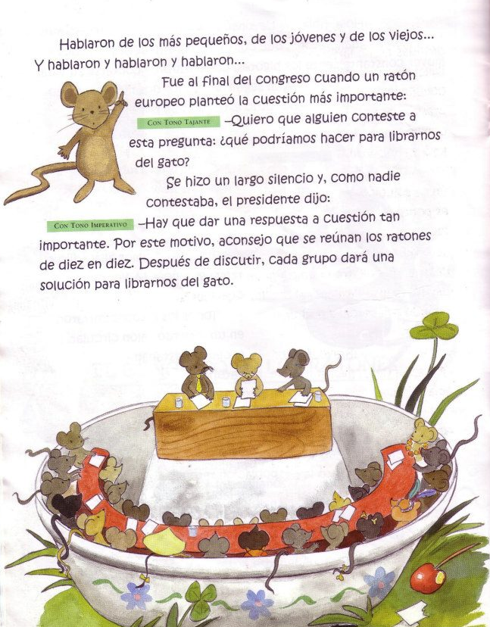
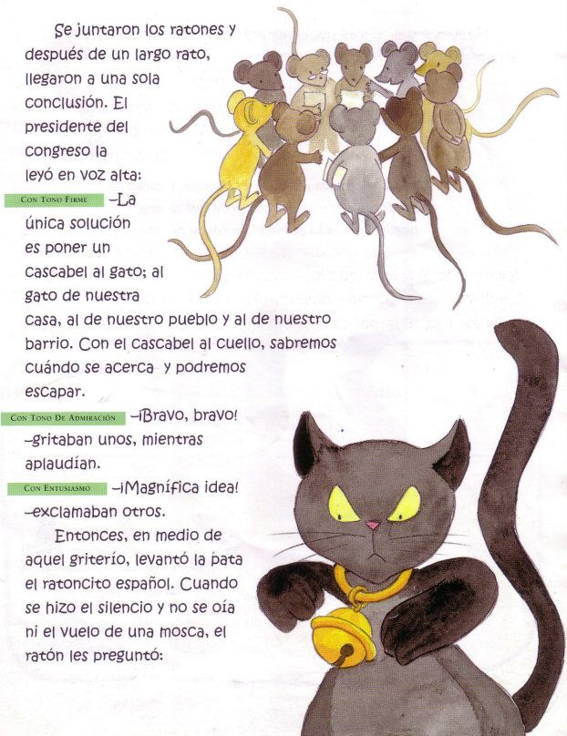
LENGUAJE

Slide 89
LENGUAJE

Slide 90
RETAHÍLAS

Slide 91
RETAHÍLAS

Slide 92
LECTURA PICTOGRÁFICA
Funciones Básicas:
Lenguaje.
Memoria secuencia auditiva.
Discriminación Auditiva.
Asociación auditiva.
Ritmo
Expresivo manual
Percepción auditiva.
Atención.

Slide 93
EXPRESIÓN ARTÍSTICA
COMPRENSIÓN Y EXPRESIÓN ORAL Y ESCRITA.
COORDINACIÓN VISOMOTORA

Slide 94
EXPRESIÓN ARTÍSTICA
COMPRENSIÓN Y EXPRESIÓN ORAL Y ESCRITA.
PERCEPCIÓN VISUAL

Slide 95
EXPRESIÓN ARTÍSTICA
COMPRENSIÓN Y EXPRESIÓN ORAL Y ESCRITA.
PERCEPCIÓN VISUAL
COORDINACIÓN VISOMOTORA

Slide 96
EXPRESIÓN CORPORAL
COMPRENSIÓN Y EXPRESIÓN ORAL Y ESCRITA.
APARATO FONOARTICULATORIO

Slide 97
EXPRESIÓN CORPORAL
COMPRENSIÓN Y EXPRESIÓN ORAL Y ESCRITA.
APARATO FONOARTICULATORIO

Slide 98
EXPRESIÓN CORPORAL
COMPRENSIÓN Y EXPRESIÓN ORAL Y ESCRITA.
APARATO FONOARTICULATORIO

Slide 99
EXPRESIÓN CORPORAL
COMPRENSIÓN Y EXPRESIÓN ORAL Y ESCRITA.
EXPRESIVOS ESTADOS DE ÁNIMO

Slide 100
EXPRESIÓN CORPORAL
COMPRENSIÓN Y EXPRESIÓN ORAL Y ESCRITA.
LINGUALES/ LABIALES

Slide 101
Gracias

